Slide 1
ПОРТФОЛИО ВОЛОНТЁРСКОГО ОТРЯДА «СЕРЕБРЯНЫЕ ВОЛОНТЁРЫ»
КГБУ СО «КЦСОн «Дивногорский»
Дивногорск, 2024.

Slide 2
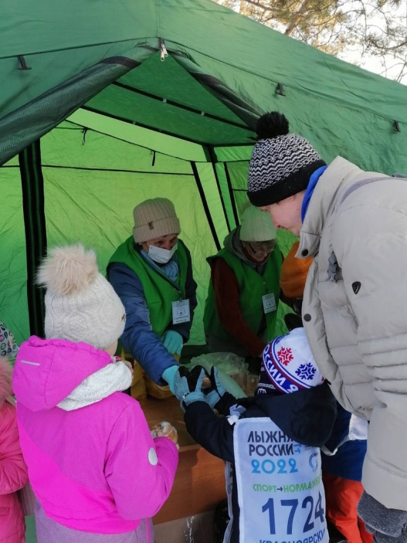
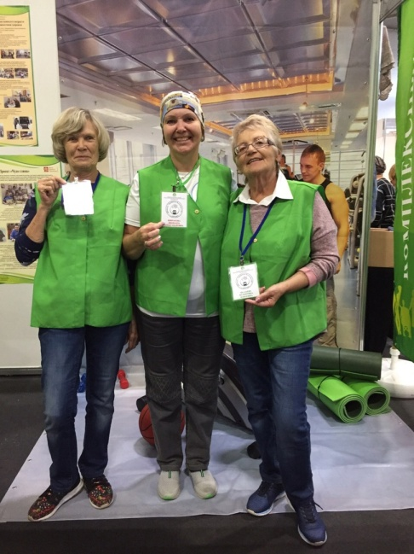
ОСНОВНЫЕ НАПРАВЛЕНИЯ ДЕЯТЕЛЬНОСТИ
«Здравоохранение и ЗОЖ».
«Дети и молодёжь».
«Спорт и события».
«Старшее поколение».
«Люди с ООВЗ».
«Экология».

Slide 3
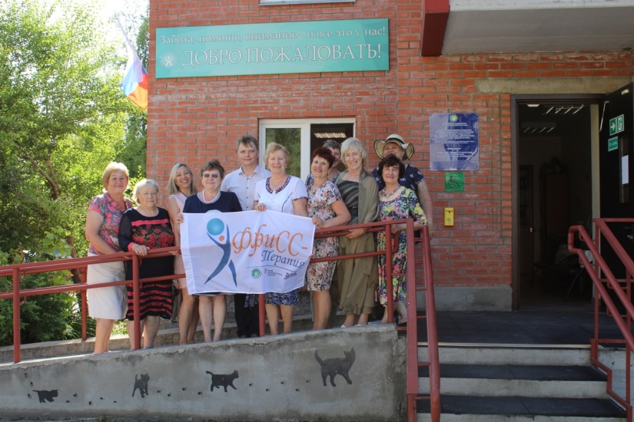
ИСТОРИЯ ВОЗНИКНОВЕНИЯ
Отряд основан 30 января 2020 г. Идея его создания возникла после реализации в КГБУ СО «КЦСОН «Дивногорский» в 2019 г. проекта обучения людей старшего поколения технике северной ходьбы - «Шаг вперёд», который объединил активных людей старшего поколения г. Дивногорска.
За 4 года существования отряд принял участие в 40 волонтёрских мероприятиях.

Slide 4
Сегодня отряд объединяет 31 человека в возрасте от 55 лет.
Участники отряда оказывают волонтёрскую помощь в проведении массовых мероприятий КГБУ СО «КЦСОн «Дивногорский» в качестве ведущих творческих мастер-классов, тбюторов детей с инвалидностью и т. д. «Серебряные волонтёры» представляют г. Дивногорск и на краевых мероприятиях - ежегодной выставке «Дни старшего поколения» (г. Красноярск) и др.
Волонтёрская деятельность участников отряда поддерживает их жизненную активность и оптимизм!

Slide 5
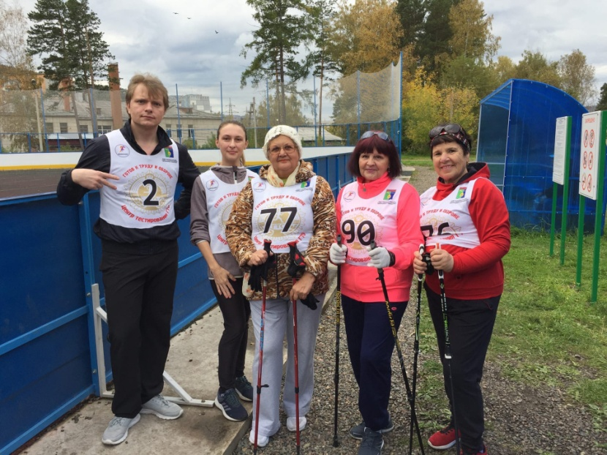
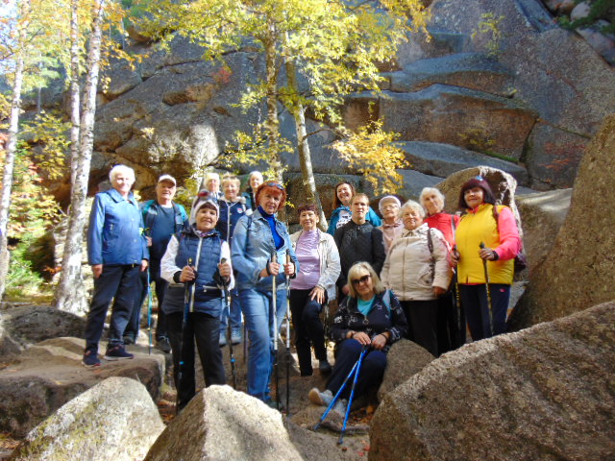
4 года вместе работаем, вместе отдыхаем - занимаемся спортом, путешествуем, посещаем концертные залы и музеи!

Slide 6
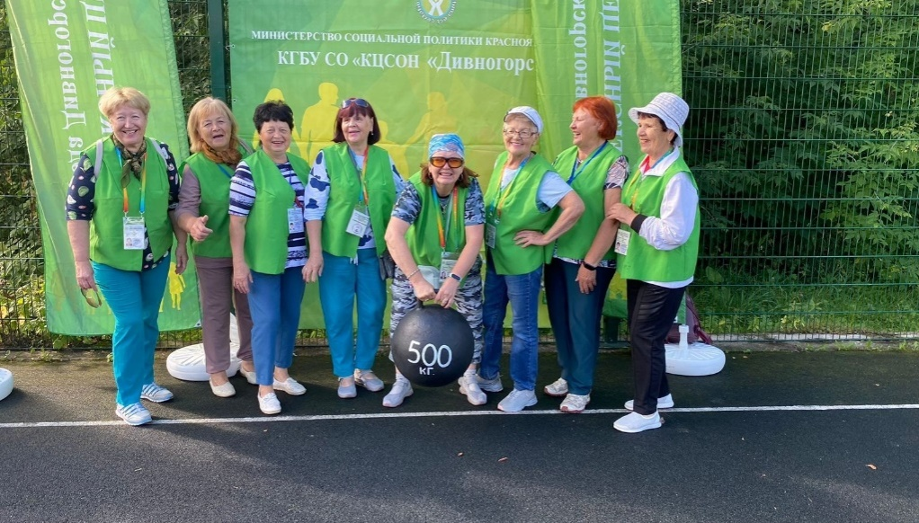
РУКОВОДИТЕЛЬ ОТРЯДА
Руководитель отряда - Людмила Александровна Широкова.
Её активная жизненная позиция и разнообразные увлечения - от кулинарии до скандинавской ходьбы - вдохновляют отряд и привлекают в него новых участников.

Slide 7
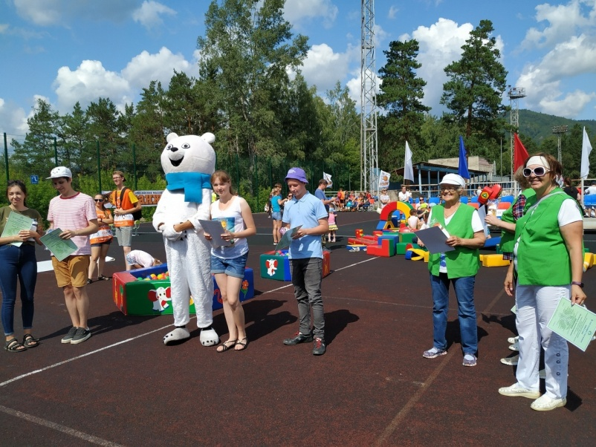
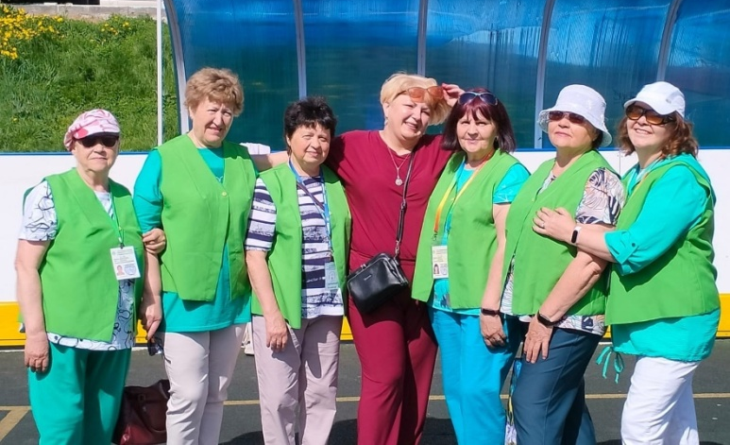
ОСНОВНЫЕ ПРОЕКТЫ ОТРЯДА
Организационная и тьюторская помощь в проведении ежегодного Фестиваля адаптивного спорта «Будь в спорте!» в рамках празднования Всероссийского Дня физкультурника.

Slide 8
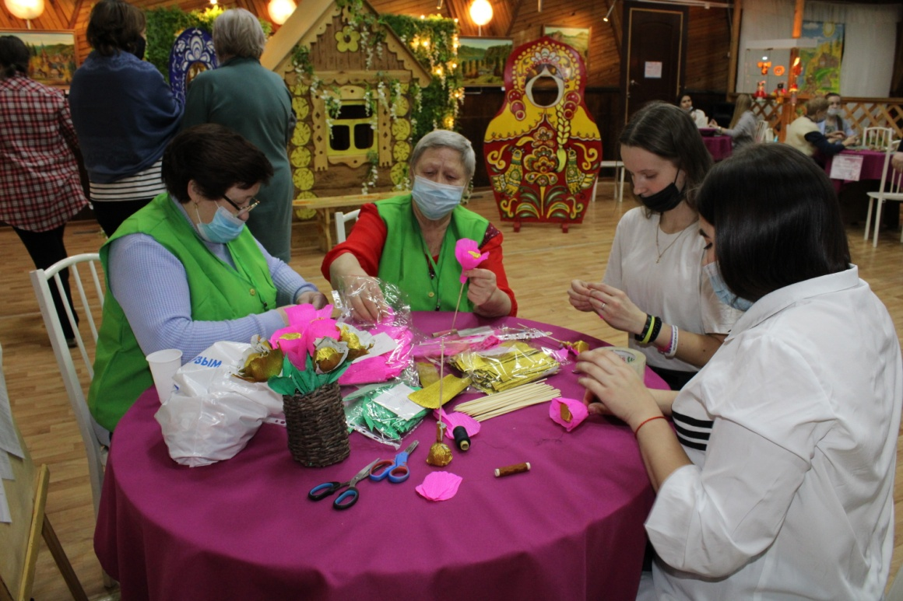
ОСНОВНЫЕ ПРОЕКТЫ ОТРЯДА
Творческие мастер-классы для гостей ежегодного Городского конкурса «SuperМама», посвящённого Дню матери России.

Slide 9
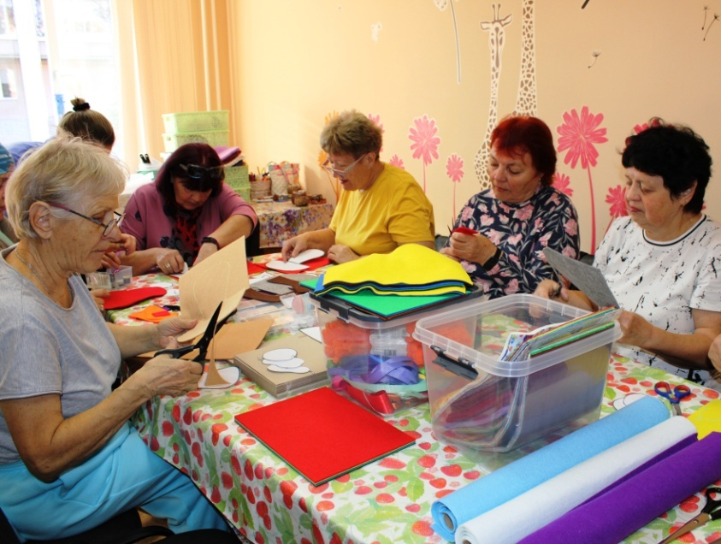
ОСНОВНЫЕ ПРОЕКТЫ ОТРЯДА
Поддержка творческих, спортивных, экологических инициатив КГБУ СО «КЦСОН «Дивногорский» - «Добрые крышечки», «Бизиборд от бабушки» и др.

Slide 10
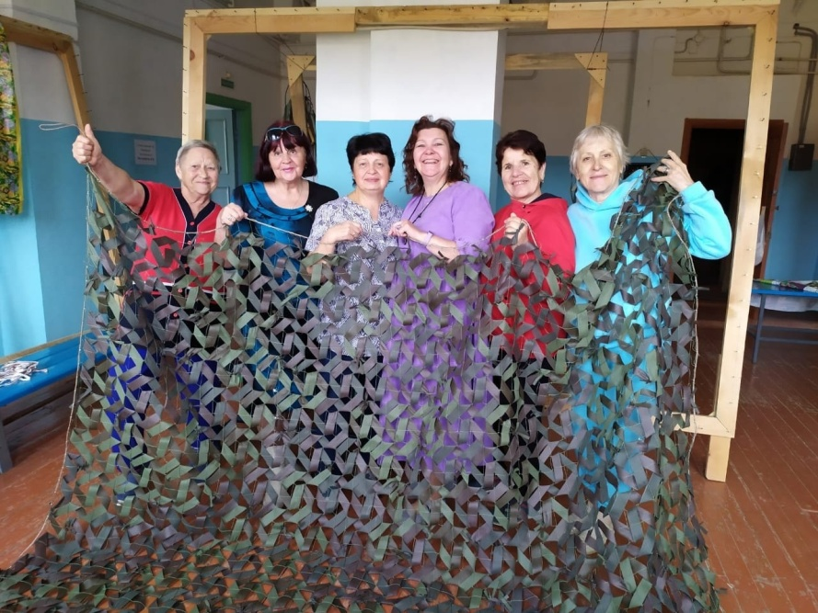
ОСНОВНЫЕ ПРОЕКТЫ ОТРЯДА
Изготовление маскировочных сетей для нужд СВО совместно с общественным движением «Народный фронт». За 1 неделю отряд изготавливает 5 маскировочных сетей для техники, находящёйся в зоне СВО.

Slide 11
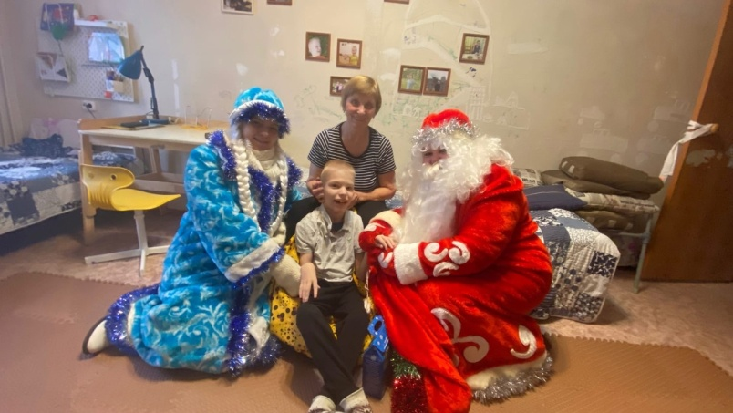
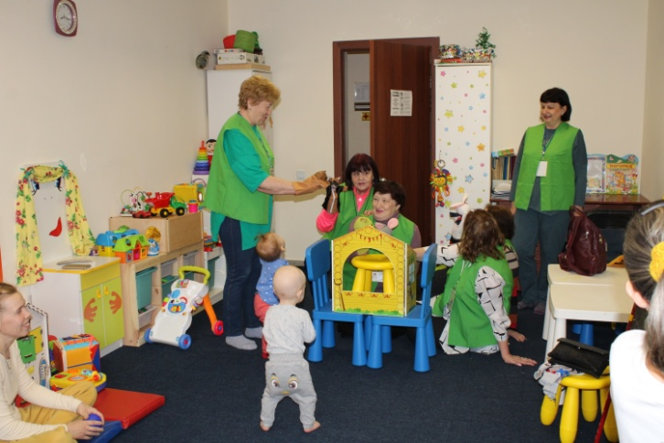
ОСНОВНЫЕ ПРОЕКТЫ ОТРЯДА
Участие в проведении массовых мероприятий КГБУ СО «КЦСОН «Дивногорский» - «Новогодний десант», «День Победы», «День открытых дверей».

Slide 12
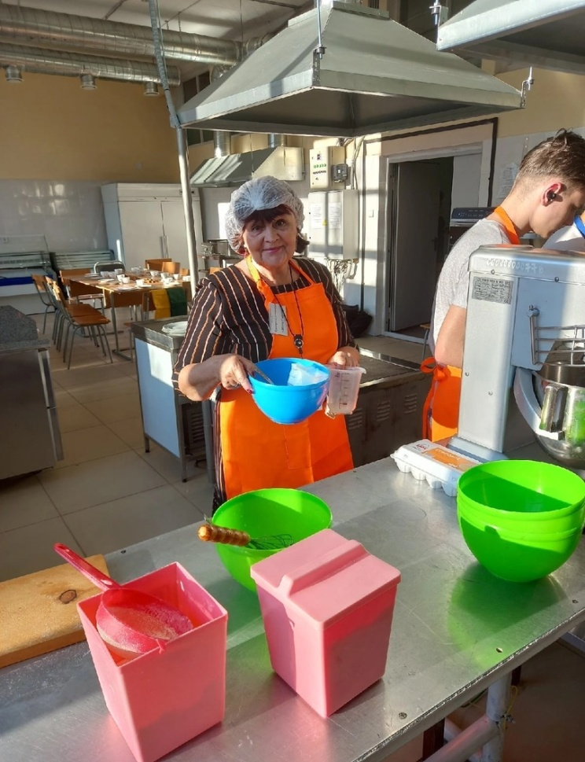
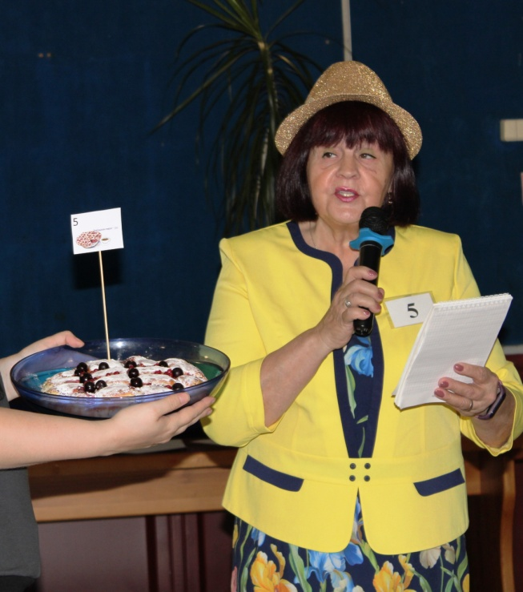
А ещё - совместные проекты с Отделом физической культуры, спорта и молодёжной политики администрации г. Дивногорска, ГДК «Энергетик», Дивногорским гидроэнергетическим техникумом - «Лыжня России», «Бабушкин пирог», «Бабушкины руки»!

